Slide 1



Velkommen til Psykologi
2025/2026
Simone Leidinger
3psy h1-1, 3psy h2-2

Slide 2
Plan for lektionen
Navneskilte
Vi skal lære hinanden at kende
Ønsker og forventninger til psykologi-undervisningen
Hvad er Psykologi?
Paropgave ”Hverdagspsykologi versus videnskabelig psykologi”
Introduktion til faget: 4 Kernstofområdet/forskellige psykologiske retninger¨
Psykologi C – lektioner og eksamen
Opsamling

Slide 3
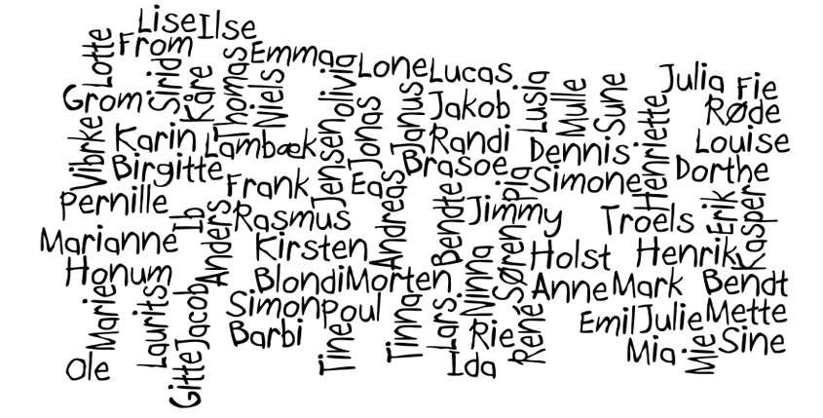
Vi lærer hinanden et kende

Slide 4

Hvad er Psykologi? ”psyche” (græsk: sjæl) og ”logos” (græsk: læren om)
Hvordan tænker og handler vi som vi gør? Hverdagen er fyldt med psykologi: Vi observerer andres og egen adfærd - og prøver og sætte os ind i deres tanker og følelser.
Psykologisk common sense - viden: bygger primært på egne subjektive erfaringer. Vi skaber en subjektiv ”model af verden”
Psykologi i medierne: mere eller mindre videnskabeligt funderet.
Selvhjælpelitteratur: ”Forstå dit barn”, ”Få et bedre liv” osv.
Videnskabelig psykologi i psykologiundervisning: Den viden vi anvender er underbygget af veletablerede teorier, metoder og omfattende empirisk forskning.

Slide 5
Paropgave:
Diskutér og svar på spørgsmålene - se fil på Lectio (12 min)
”Hvad er psykologi?”

Slide 6
Paropgave I.
1. Sandsynligheden for, at du får en videregående uddannelse, afhænger af dine forældres uddannelse?
2. Et menneske, der lider af skizofreni, har to eller flere forskellige og vekslende personligheder.
3. Den menneskelige hukommelse fungerer som et videokamera, der præcist optager og husker, hvad der skete i bestemte situationer.
4. De første dage efter fødslen er afgørende for barnets tilknytning til forældrene.
5. Spædbørn kan høre og se ting allerede fra fødslen af.

Slide 7
Paropgave II.
6. Mennesker fortrænger for det meste erindringer om stærkt traumatiske oplevelser.
7. Mennesker, der har været udsat for omsorgssvigt som små, udvikler svære psykiske problemer som voksne.
8. Jo større gennemsnit, det kræver at komme ind på en uddannelse, jo højere faglig selvopfattelse har de studerende, der går på uddannelsen.
9. Et 3 uger gammelt barn kan visuelt skelne en sut, som det ikke tidligere har set, men blot haft i munden, fra andre sutter.

Slide 8
Introduktion til faget: Fire kernestofområder
Socialpsykologi
Udviklingspsykologi
Personlighed og identitet
Kognition og læring

Slide 9
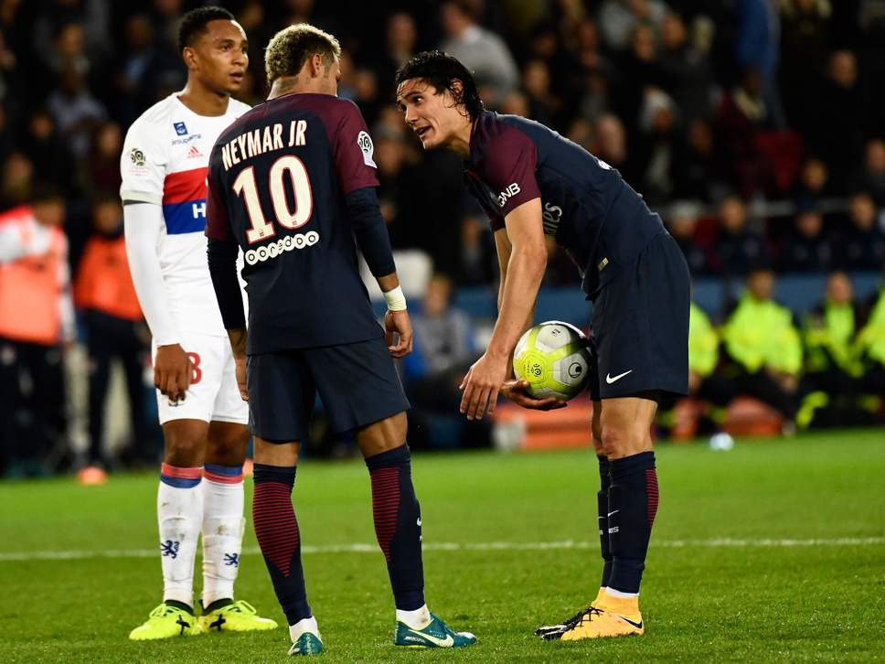

Socialpsykologi
Hvordan mennesker påvirkes af det sociale samspil
Hvordan er man påvirket af grupper? Hvordan fungerer grupper?
Social adfærd, kommunikation, stereotyper, fordomme, diskrimination
Relateret til sociologien (studiet af samfundet)
Elevator eksperiment om konformitet
https://www.youtube.com/watch?v=aOOsfkM-nGQ
Notes:
2og2: eksempler på situationer, hvor vi påvirkes af andre?

Slide 10

Udviklingspsykologi
Undersøger menneskets udvikling fra vugge til alderdom
Hvordan er menneskernes følelsesmæssige, kognitive og biologiske udvikling i løbet af livet?
Focus på barndom
Tilknytning, sårbarhed, resiliens (modstandskraft), arv, miljø
Kan ses som kognitionspsykologi, men med et tidsperspektiv!
SKUMFIDUSEKSPERIMENT
Skumfiduseksperiment
Notes:
2og2: Hvordan er et barn på 6 år forskelligt fra en ung på 18 år?

Slide 11

Personlighedspsykologi
Hvilken betydning har vores personlighed for oplevelse og forståelse af verden samt handling i verden?
Individuelle forskelle mellem mennesker
Personlighed – et spørgsmål om arv eller miljø?
Identitet – hvem er jeg og hvem er du?
Personlighed og motivation, stress
Personlighedstyper (indadvendt – udadvendt) - personlighedstræk
Notes:
2og2: Kan I komme i tanke om flere emner eller konkrete problemstillinger, personlighedspsykologi beskæftiger sig med?

Slide 12
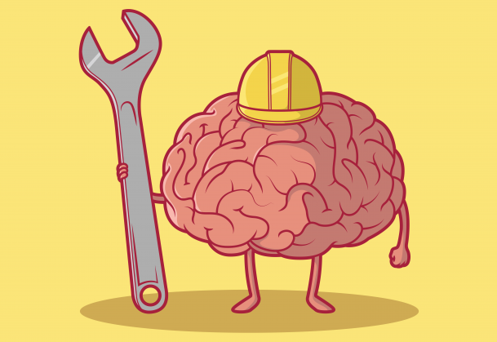
Kognitionspsykologi / Kognitiv psykologi
Beskæftiger sig med kognitive processer som indlæring, sprog, tænkning, hukommelse, motivation og perception.
Undersøger den måde, vi erkender den omgivende verden på (omgivelser, mennesker, os selv) og hvordan vi indlærer, behandler og lagrer informationer.
Det handler om den grundlæggende fysiologi som vi har med os fra fødslen
Øvelse: Stroop
Eksperiment om selektiv opmærksomhed
Selektiv opmærksomhedseksperiment
Notes:
2og2: INDEN ØVELSEN:
Hvilke begrænsninger har vores kognition? Kom med eksempler på tidspunkter, hvor du glemmer at tænke dig om? – godt eksempel på hverdagspsykologi, vi har alle gode erfaringer vi kan bruge!

Slide 13
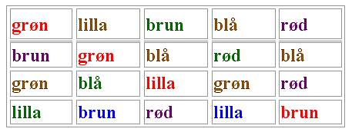
Stroop-effekt (test 1)
Her skal du blot læse hvad der står.

Slide 14
Stroop-effekt (test 2)
Her skal du sige den farve, ordet er skrevet med.
Notes:
At to eller flere processer, der finder sted på samme tid, ofte truer med at forstyrre hinanden, hvis blot en af dem kræver særlig opmærksomhed.

Slide 15
Psykologi C
42 lektioner
1 introforløb (6 lektioner)
3 forløb (10-12 lektioner)
4 lektioner i baghånden (f.eks. repetition, skrive note-ark osv. )
Eksamen: 48 min forberedelse til at analysere en tekst pba. psykologiske problemstillinger som du selv identificerer. + ca. 20 min samtale med lærer og censor.

Slide 16
Vores bog: Psykologiens veje/sysstime
Lektier til næste gang: fredag, d. 15.8.
Tekst: Hverdagstænkning og videnskabelig tænkning/systime
https://psykveje.systime.dk/?id=4548

Slide 17
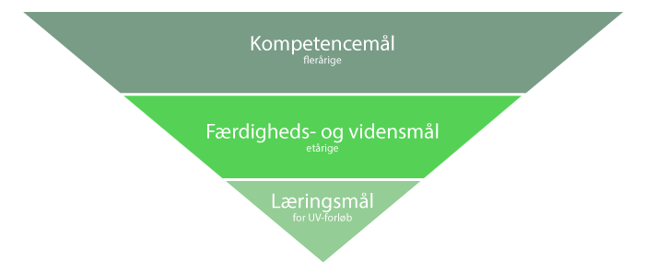
Læringsmål for faget
Faglig dybde
Koble teoretisk viden til praktisk virkelighed
Kunne belyse et fænomen fra flere vinkler
Forståelse for menneskers forskellighed ud fra personlige, sociale og kulturelle forhold
Indsigt i egen måde at lære på
PS: Fagligt stof på mellem 180 og 250 sider

Slide 18

9 ting der kræver NUL talent
Komme til tiden
Gøre en indsats
Kropssprog
Være lydhør og indstillet på at lære noget
Være forberedt
Være en god kammerat - opmuntr hinanden
Vær ambitiøs
At turde tvivle
At turde begå fejl

Slide 19
Oplevelser i ferien
Overvej hvilke oplevelser du har haft i ferien, som psykologien ville kunne bruges til at sige noget fornuftigt om.
Læs artiklen om fordomme (Lectio) → hvilke psykologiske emner er der?
Hvad er forskellen på hverdagspsykologi og videnskabelig psykologi?
Notes:
Evt. kigge på DR Nyheder og se på psykologiske emner

